Slide 1
Deteccion de setas venenosas

Slide 2
Contenidos
01
02
03
04
05
06
Objetivo
Contexto Comercial
Contexto analitico
Analisis
Conclusiones
Preguntas de Interés

Slide 3
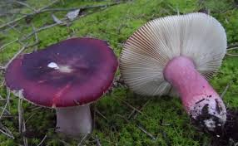
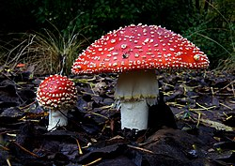
Metadata
Clase (comestible o venenosa)
TipoCabeza(formato de cabeza)
SuperficieCabeza
ColorCabeza
Moretones(restos del velo)
Fragancia
TamannoBranquia(separación entre branquias)
ColorBranquia
FormaTallo(tronco de la seta)
Habitat
Poblacion(como convive la seta)

Slide 4
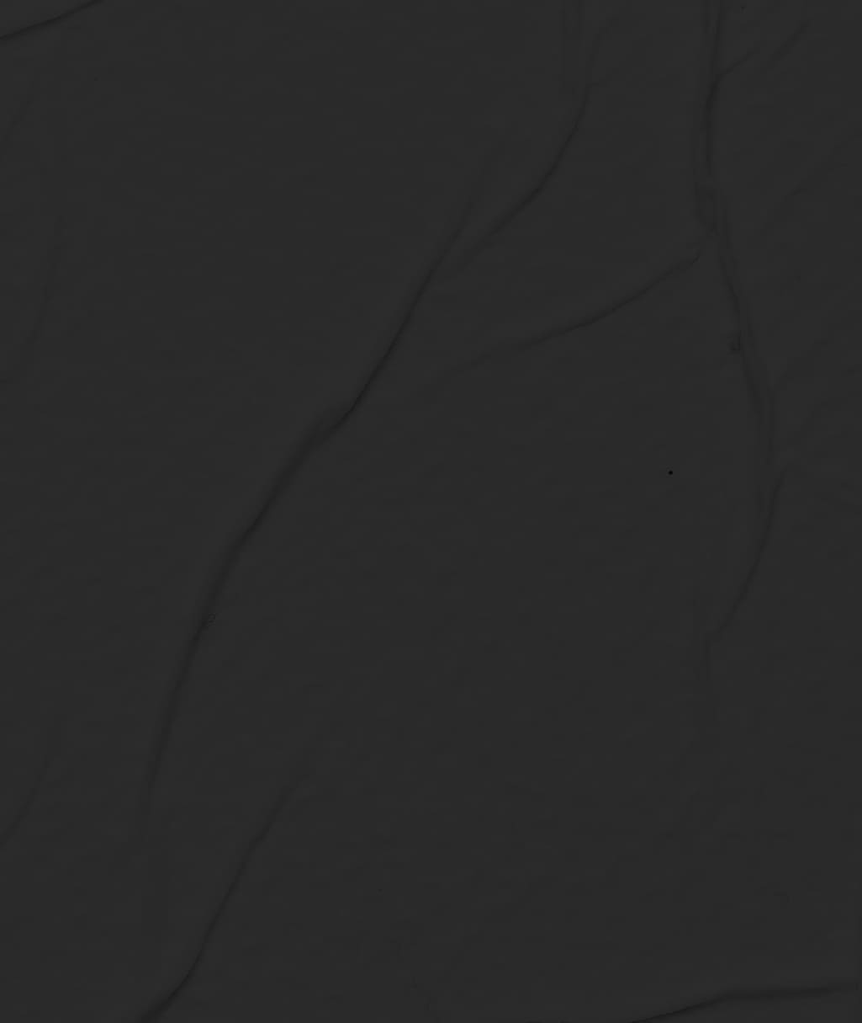
01
Objetivo
Clasificacion de setas

Slide 5
Que se quiere lograr?
El objetivo de este proyecto es la diferenciacion de Setas Comestibles y Venenosas en todo el dataset, mediante el analisis de sus partes como el tallo, la cabeza, sus colores, fragancias, su habitat, etc.
La problematica encontrada seria desarrollar un modelo que pueda tener acceso a diversa cantidad de setas y su clasificacion, aprendiendo asi con nuevas setas a clasificarlas, disminuyendo el trabajo manual y dando oportunidad a un avance cientifico.

Slide 6
Se realizo la codificacion de todas las variables categoricas, para variables con mas de 2 categorias se realizo One Hot Encoding y para las demas Label Encoding. No fue necesaria la estandarizacion.

Slide 7
02
Contexto
Comercial
¿Por qué realizar este proyecto?

Slide 8
Este proyecto sale de un documental que vi hace unos meses en donde mostraban la gran variedad de setas en el mundo y el estudio que conlleva, esto desperto mi interes el tener acceso a datos de setas con su clasificacion. Lo primero que vino a mi mente fue "Hay que automatizar la clasificacion de las setas" y generar un aporte a la ciencia.

Slide 9
03
Contexto
Analitico
¿Cómo se realizará este proyecto?

Slide 10
Pasos a realizar
1
2
3
Situacion analitica
Extraccion
Analisis
Conclusion
Cuento con un archivo .xslx que contiene +8000 registros de características de setas y su clasificación.
Se extrae el dataset y se seleccionan columnas a trabajar
Obtención de relaciones entre columnas
Extraer conclusiones a partir de las preguntas realizadas

Slide 11
04
Preguntas de interés
¿Qué se puede obtener de estos datos?

Slide 12
Preguntas
1
¿Qué color predomina en una seta venenosa?
2
¿Tiene un tallo peculiar una seta comestible?
3
¿Qué fragancias confundirían la distinción?
4
Si contiene moretones¿esto aumenta o disminuye la posibilidad de que la seta sea venenosa?
5
¿El hábitat tiene relación con la población?
6
¿El tamaño de las branquias y el tipo de cabeza, tienen alguna relacion?

Slide 13
05
Analisis

Slide 14
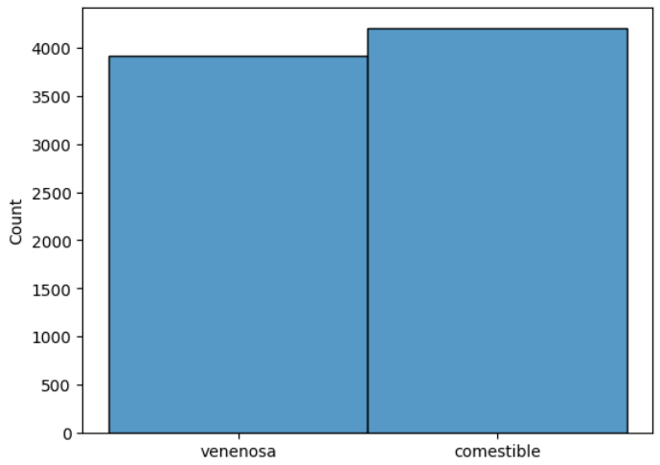
Clasificación de setas
Venenosa
Comestible

Slide 15
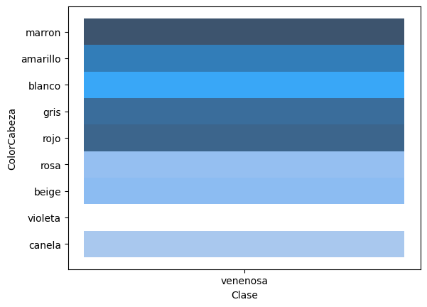
¿Qué color predomina en una seta venenosa?
Se puede observar gráficamente que el color predominante en las setas venenosas es el marrón…
¿Este color marca la diferencia entre ambas clases de setas?

Slide 16
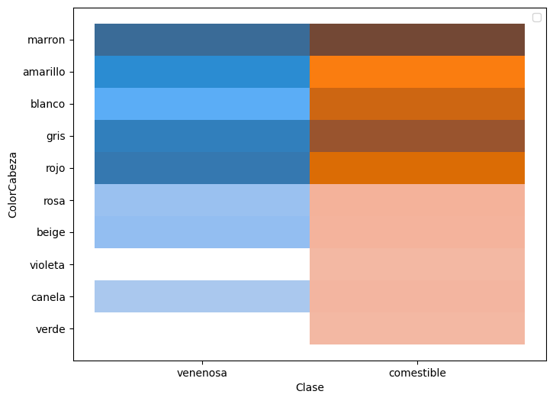
Se puede apreciar que el color marrón no marca ninguna diferencia entre las setas, mismo si buscamos los siguientes colores al marrón, como el gris o rojo tenemos la misma situación.
No es posible diferenciar entre setas solamente por su color

Slide 17
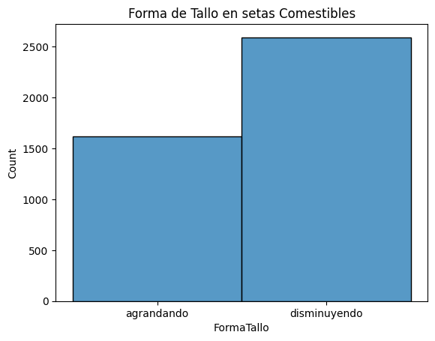
¿Tiene un tallo peculiar una seta comestible?
Existe una gran diferencia en las setas comestibles en cuanto a su tallo, pero se analiza lo mismo en las setas venenosas para saber si es una especie de mayoría en la muestra o si difieren verdaderamente entre clases con la forma del tallo de la seta.

Slide 18
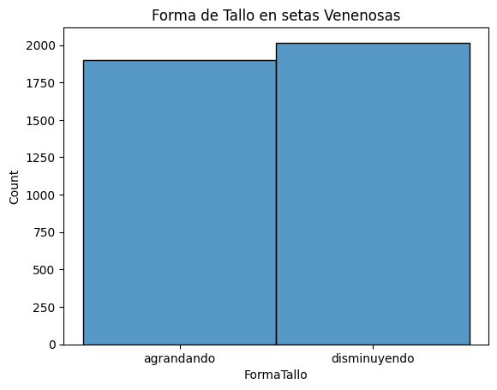
No se puede apreciar una diferencia significativa sobre todo en ‘disminuyendo’.

Slide 19
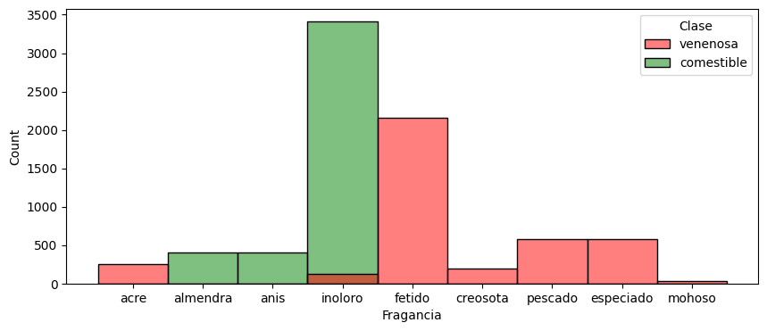
¿Qué fragancias confundirían la distinción?

Slide 20
En la muestra, de las setas Venenosas predomina la fragancia Fétido, mientras que en las comestibles es Inoloro. Además no comparten fragancias entre clases.
Se puede deducir que en presencia de un fragancia fétida nos podemos encontrar con una seta Venenosa, en cambio con una seta que no presenta fragancia hay una gran posibilidad de que estemos en presencia de una seta comestible dada la baja cantidad de registros de setas venenosas con fragancia Fétido.
Dado que existe un cruce de clases en las fragancias en las setas Inoloras, se puede deducir que es una particularidad de algunas setas venenosas (por su bajo número de registros), por lo que prestan confusión en una distinción in situ.

Slide 21
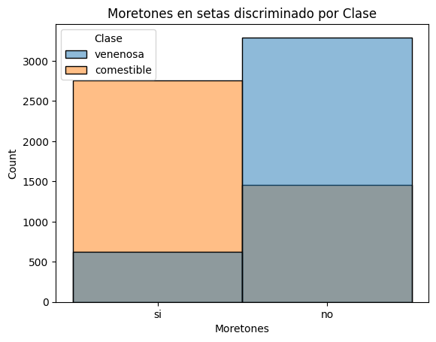
Si contiene moretones, esto aumenta o disminuye la posibilidad de que la seta sea venenosa?
Se observa más cantidad de setas sin moretones y en su mayoría estas son venenosas.
También se puede observar que existe una menor cantidad de setas que si contienen moretones y son comestibles.
Por lo que existe una diferencia entre las clases cuando estamos en presencia de moretones.

Slide 22
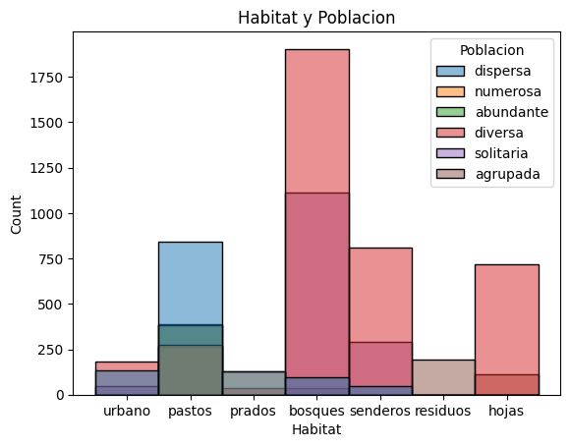
¿El hábitat tiene relación con la población?
Se observa una gran distribución de población en el hábitat de pastos y bosques, mientras que en residuos se encuentra una sola.
A continuación se discrimina por clase para observar así la diferencia entre setas y las cantidades de las mismas posteriormente.

Slide 23
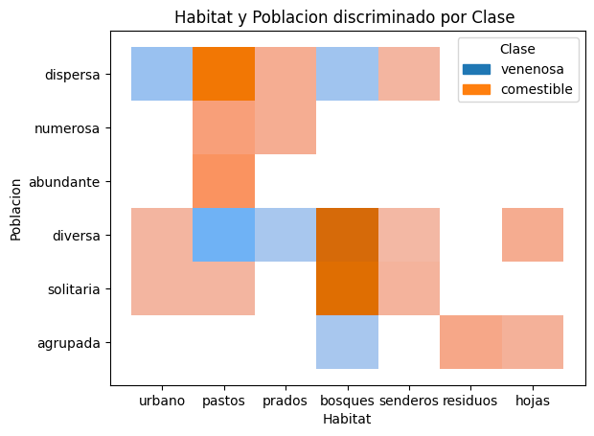
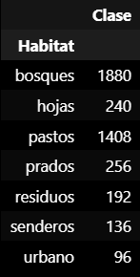
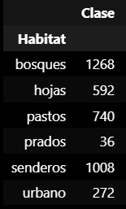
La unica poblacion de setas que habita en residuos convive entre ellas de manera agrupada, en pastos y bosques se puede observar una gran variedad de poblaciones
En residuos solo encontramos setas Comestibles

Slide 24
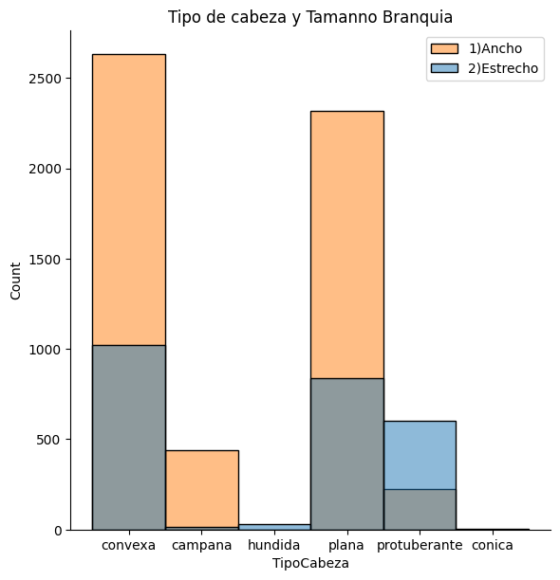
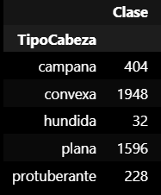
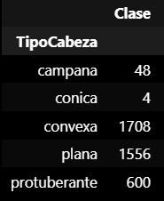
¿El tamaño de las branquias y el tipo de cabeza, tienen alguna relación?
Se observa a simple vista los dos grupos de Convexa y Plana que tienen mayor cantidad de setas y poseen ambos tamaños de branquia.
Por otro lado los tipos Hundida, Conica y Campana presentan una diferencia en el tamaño de branquia.

Slide 25
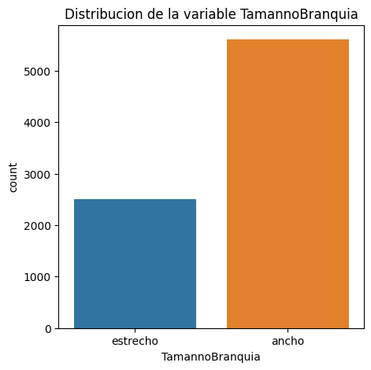
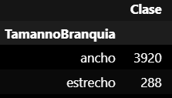
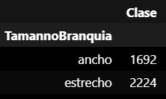
La categoría Ancho contiene el 69.07% de los datos y la distinción por Clase es muy clara, el tamaño Estrecho en su mayoría son Venenosas

Slide 26
06
Conclusiones

Slide 27
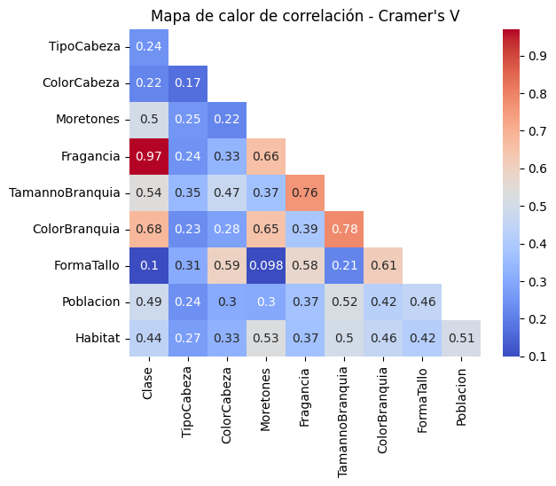
Se realiza un mapa de calor entre las variables para la obtención de conclusiones a partir del análisis realizado.
Fragancia y Clase tienen la correlación más alta

Slide 28
Si bien las preguntas de interés están hechas por un análisis visual previo del dataset, con el anterior mapa de calor surgen algunas relaciones entre variables que dan cierta curiosidad para un análisis más profundo.
Con lo analizado quedan las siguientes conclusiones:
¿Qué color predomina en una seta venenosa?
En la mayoría de las setas venenosas el color de cabeza es marron
¿Tiene un tallo peculiar una seta comestible?
No, por lo que el tallo en sí no condiciona a una seta por su clase.
Que fragancias confundirian la distinción?
La francia Inolora puede prestar confusión

Slide 29
Si contiene moretones, esto aumenta o disminuye la posibilidad de que la seta sea venenosa?
No, en presencia de moretones es más probable que la seta sea comestible. Pero la presencia de moretones no determina la clase de una seta.
¿El hábitat tiene relación con la población?
La correlación entre estas es muy baja, por lo que no hay una relación estable
El tamaño de las branquias y el tipo de cabeza tienen alguna relacion entre si?
No, pero abrió a una gran diferenciación de Clase con el tamaño de la branquia. Dando asi lugar a un mejor analisis, aunque la correlacion de estas sea baja.

Slide 30
Gracias!
¿Te quedó alguna duda al respecto?
Email: camposemp.20@gmail.com
Linkedin: https://www.linkedin.com/in/lautaro-campos-1710521bb/
GitHub: https://github.com/Sikriolc?tab=repositories

Slide 31
Recursos Informativos
https://es.wikipedia.org/wiki/Seta
https://articlesite.com.au/when-and-how-to-take-reishi-mushroom-powder/
http://www.fungiturismo.com/historia-del-consumo-cultivo-de-setas-i#:~:text=Desde%20el%20antiguo%20Egipto%2C%20los,inmortalidad%20a%20quienes%20las%20consum%C3%ADan.
https://www.fao.org/3/y5489s/y5489s00.htm

Slide 32
Fuentes y colores usados
Anek Gurmukhi
(https://fonts.google.com/specimen/Anek+Gurmukhi)
Alexandria
(https://fonts.google.com/specimen/Alexandria)
#1f1f1f
#5c5c5c
#ad99e4
#c8f119
#ffffff

